Slide 1
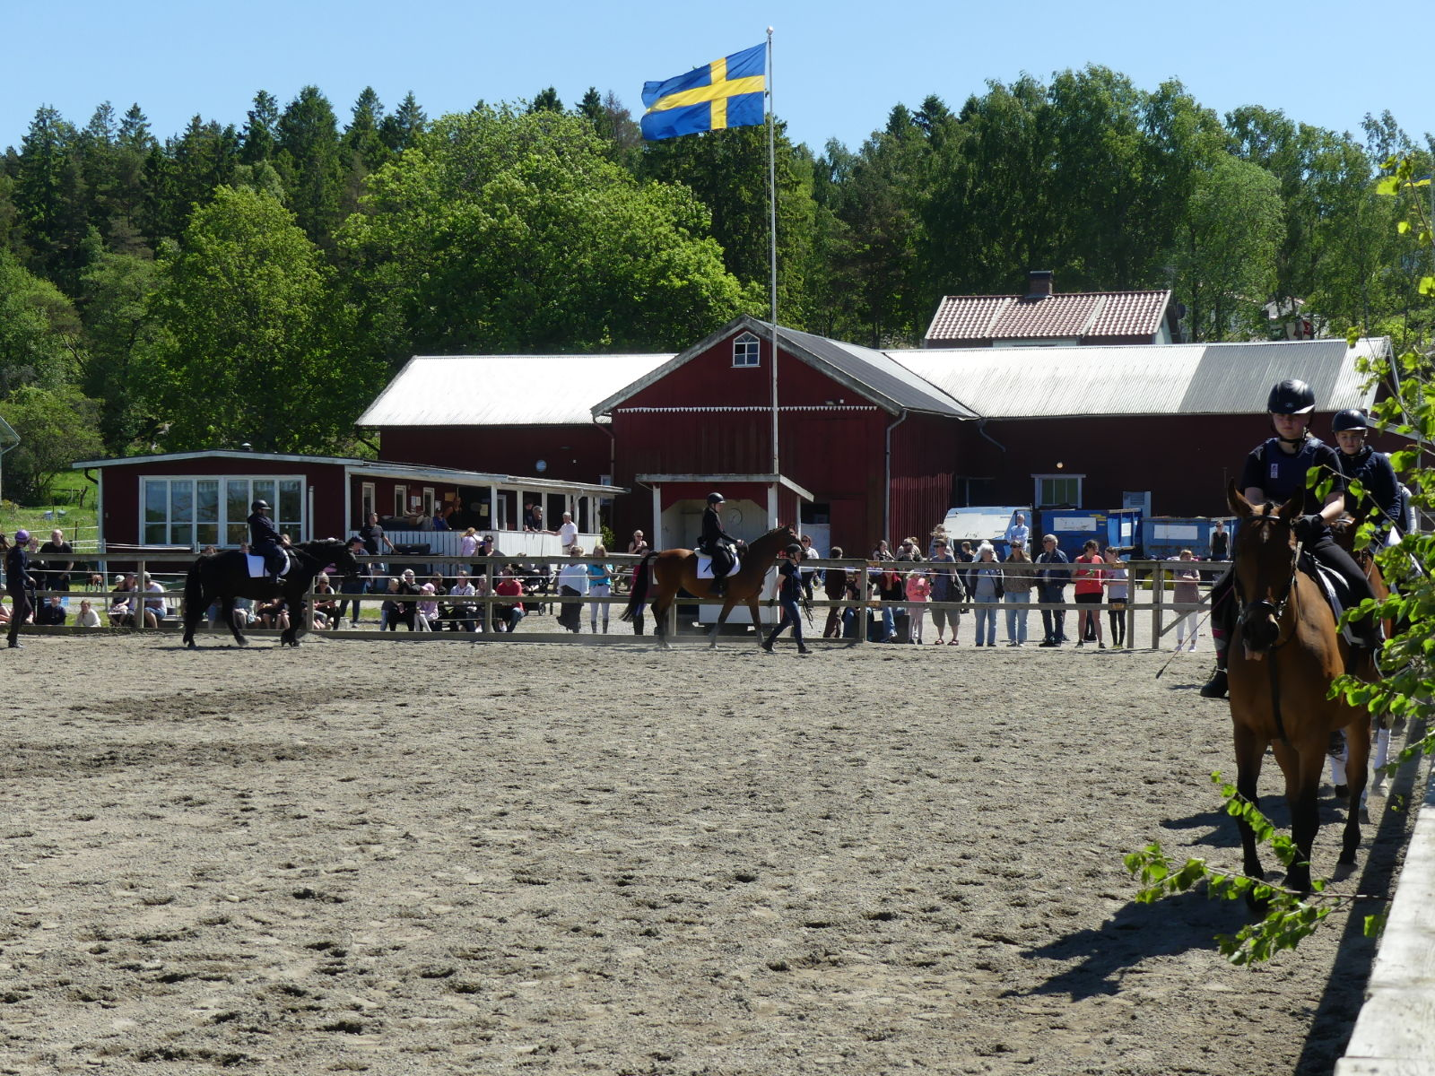
Vårprojektet 2024 Stora Höga Ridklubb
Webbutveckling 2
Notes:
Om ni skall få ihop en bra presentation behöver hela gruppen hjälpa till. Tänk positivt.
Gör en presentation av allt bra ni gjort, fokusera inte på vad ni inte hann med.
Var ärlig och analytisk när det gäller problem, men poängtera hur ni skulle gjort annorlunda för att ha fått ett ännu bättre resultat.
Visa upp dokumentation, visa upp kod, visa upp utkast och idéer (även sådant ni förkastat). Berätta om saker ni försökt er på men sedan övergivit för bättre lösningar.
Förbered er på frågor.

Slide 2


Logga

Slide 3
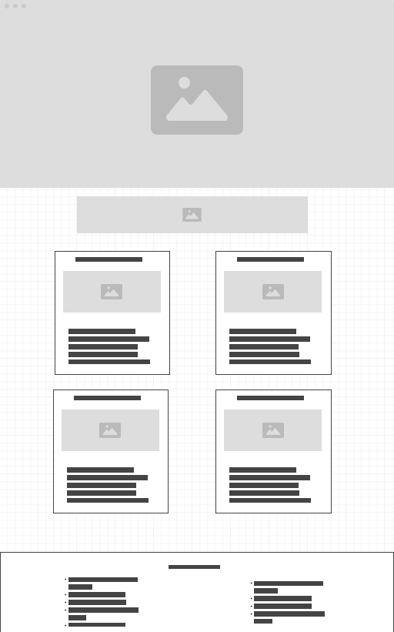
Wireframes

Slide 4
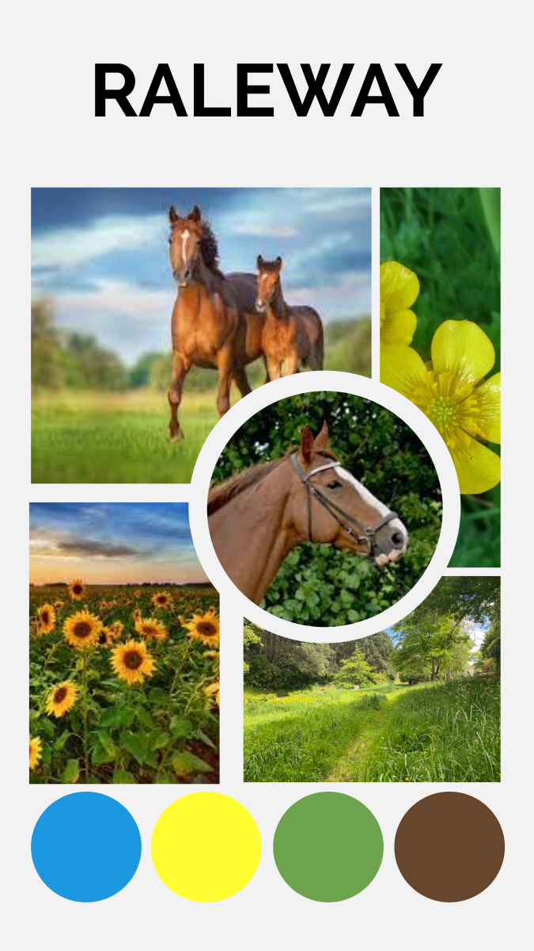
Färgschema och Moodboard
Notes:
Grid subgrid, herosection, karusell,
Färger, wireframes
Moodboarden, loggan

Slide 5
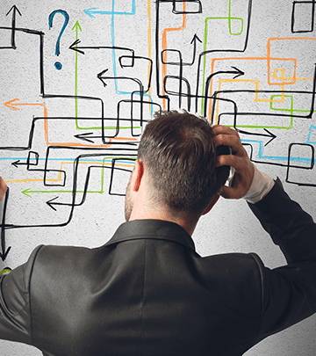
Våra Problem och Svårigheter
Samarbete
Kommunikation
Arbetsmoral
Struktur- planering
Auktoritet

Slide 6
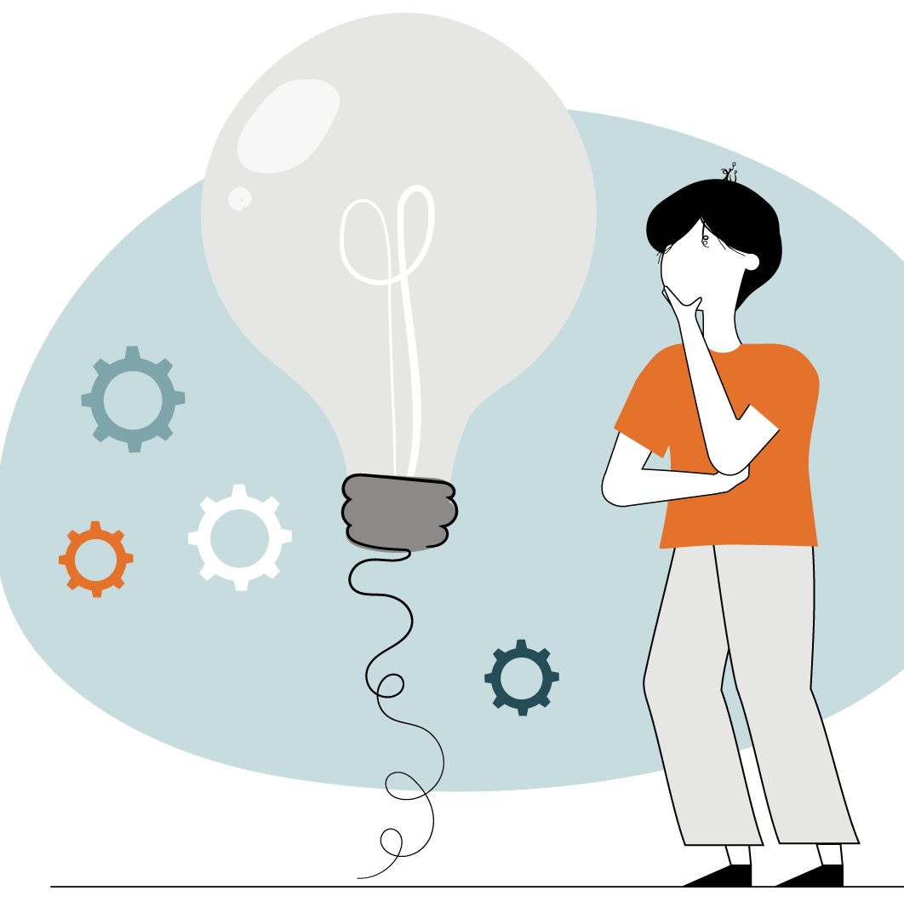
Vad skulle vi gjort för att undvika problemen?
Prata ihop oss
Var tillgänglig
Arbetsfördelning
Ta reda på vad vi vill ha
Notes:
Prata ihop oss om hur och när arbetet skulle ske för att kunna arbeta tillsamnans för att lösa våra uppgifter.
Se till att man är tillgänglig under lektionstid för att bistå med eventuellt material som ligger på sin dator mm. Arbeta alla I en grupp istället för att vi delar på oss, det hade gjort att vi lättare kan arbetsfördela och att man inte kan smita undan.
För att höja arbetsmoralen hade vi kunnat försöka dela ut uppgifter till dom som inte själva tar för sig, kräver lite av resterande och det är såklart inte deras ansvar så då ska man ha kredd för att man även förser andra med arbete. Detta hade lett till att vi kan få gjort mer och att alla arbetar.
För att göra planeringen tydligare behöver vi prata ihop oss om vad vi vill ha, man kan inte planera om man inte vet vad man planerar för.

Slide 7
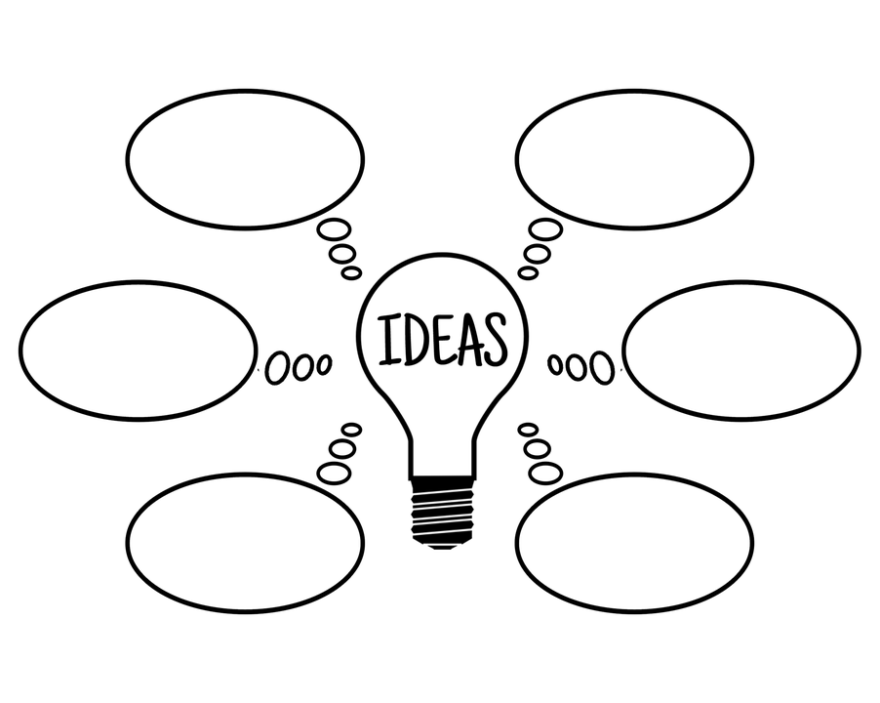
Vad har vi haft för ideer som vi behövt skrota?
Sido-sidor
Genomförande av användartester
Göra färdigt hemsidan

Slide 8
Frågor?

